Slide 1
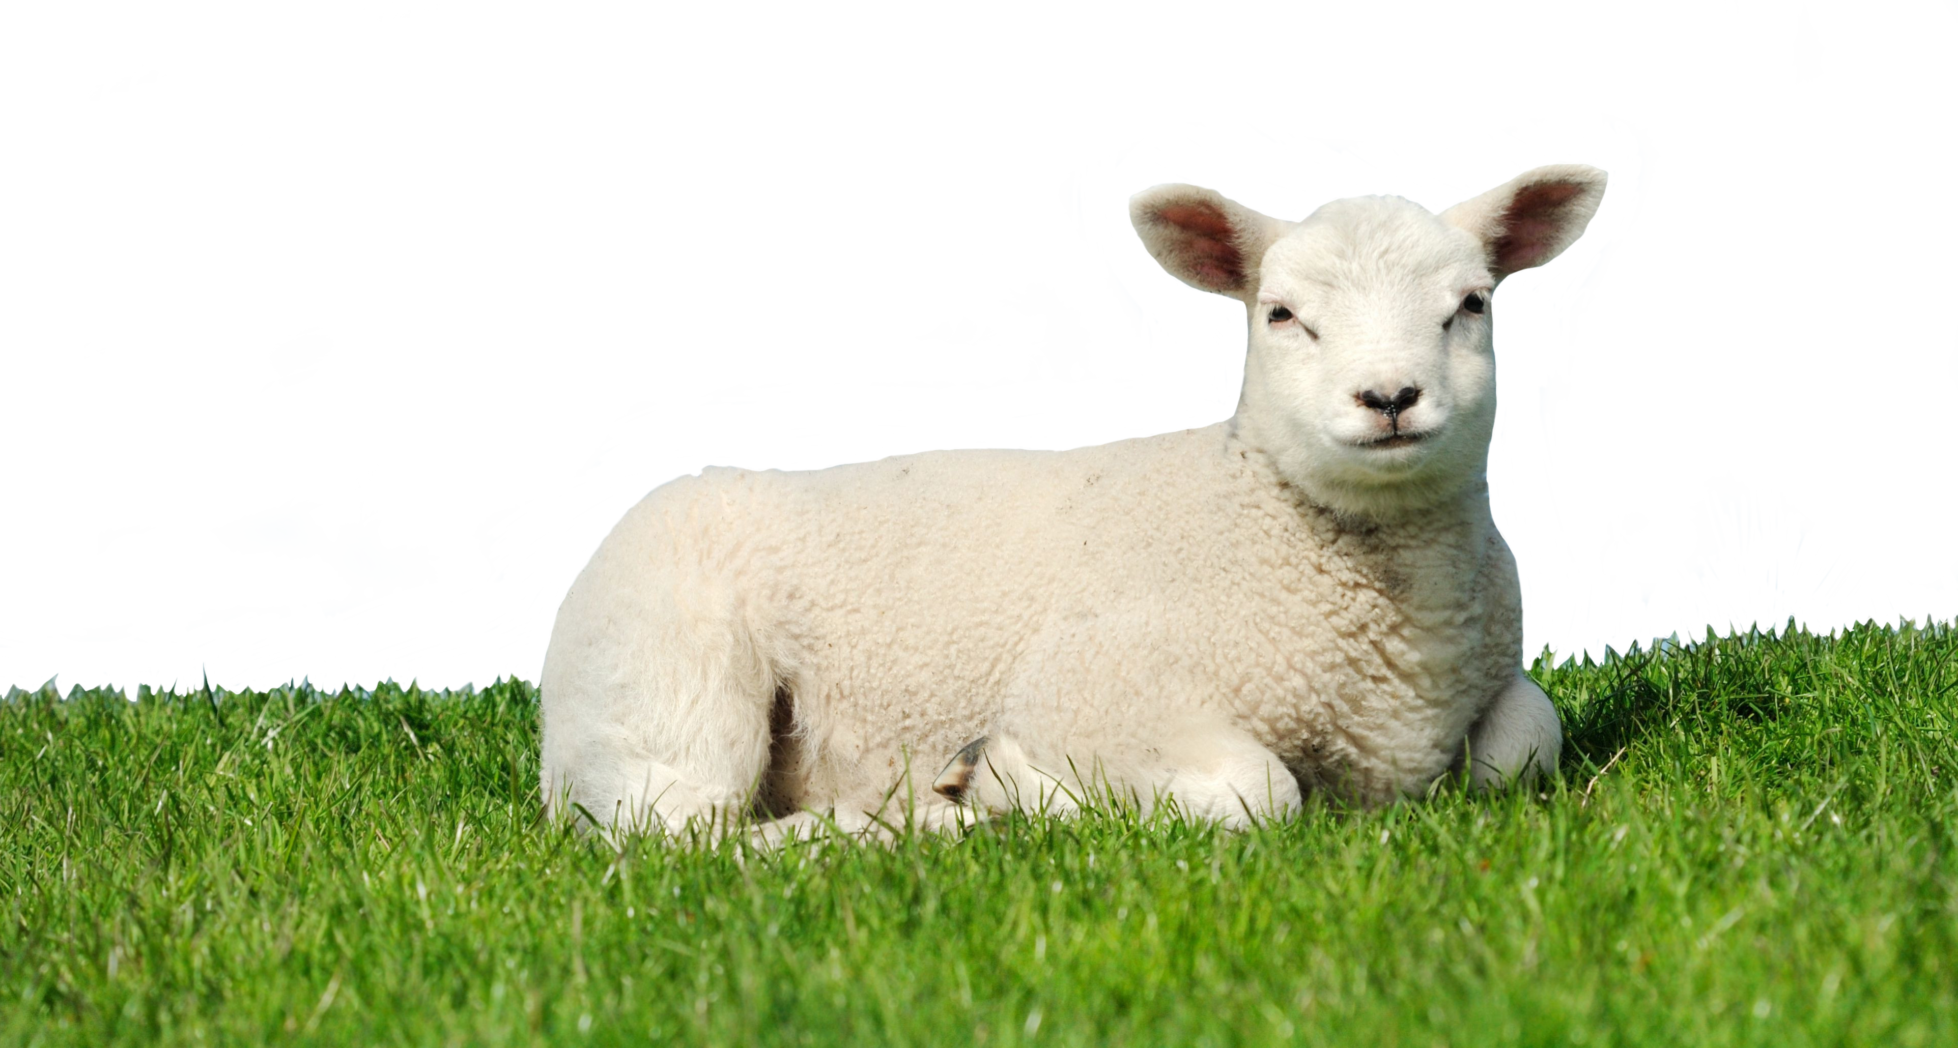
Lección 12
EL CULTO SE RESTABLECE
Esdras 3.1-6, 10-13
«Porque él es bueno, porque para siempre es su misericordia sobre Israel».
Esdras 3.11b

Slide 2

Analizar los motivos y las condiciones que prevalecieron durante la reconstrucción del altar y el reinicio del culto en Jerusalén bajo el liderato de algunos sacerdotes y Zorobabel.
Destacar la integridad y fidelidad de un pueblo que tiene como meta adorar a Dios y reafirmar su valor nacional.
Reconocer el valor espiritual y emocional de la conducta de este pueblo al celebrar unidos las bendiciones de Dios en el contexto del culto que a él le rinden.

Slide 3
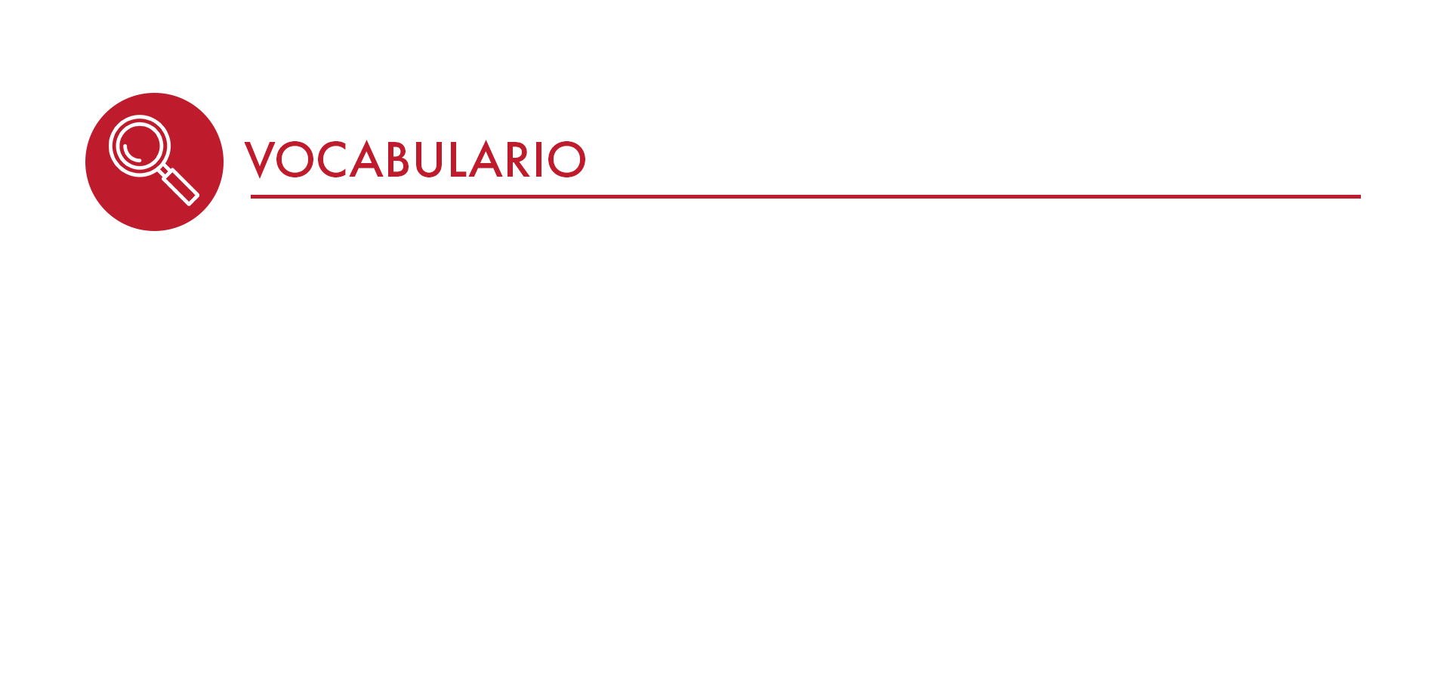
Eón: Se relaciona con el nuevo tiempo de la salvación. El Evangelio se incluye en ese tiempo.
Tipología: Recurso literario que utiliza una situación o un personaje para representarlo con miras al futuro. Ejemplo: el sacrificio antiguo de los corderos es el tipo de Cristo como Cordero.
Címbalo: Es un instrumento musical.

Slide 4
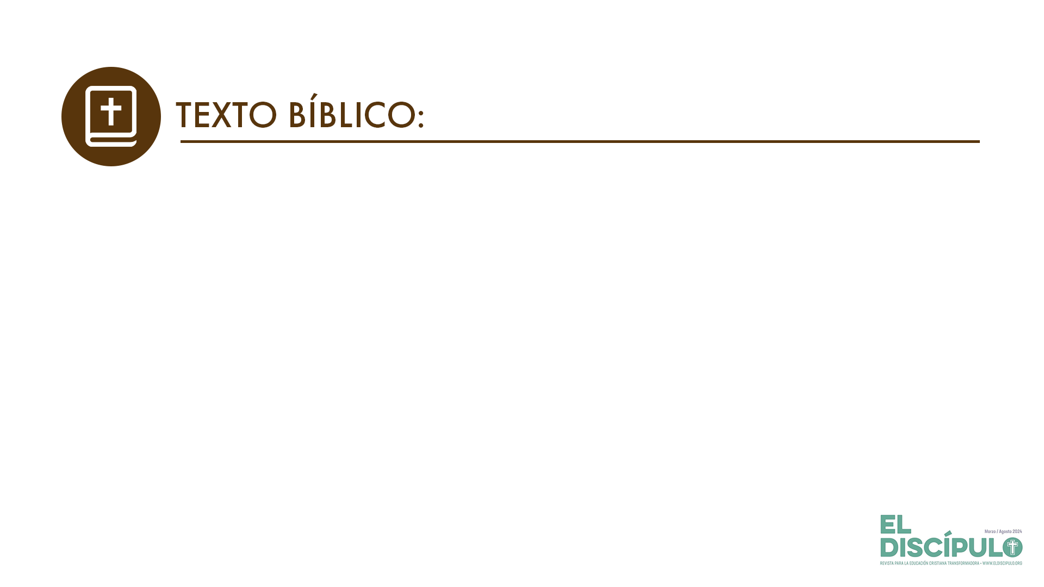
Esdras 3.1-2
RVR
1 Cuando llegó el séptimo mes, y ya establecidos los hijos de Israel en las ciudades, se congregó el pueblo como un solo hombre en Jerusalén.
2 Entonces se levantaron Jesúa hijo de Josadac, con sus hermanos los sacerdotes, y Zorobabel hijo de Salatiel, con sus hermanos, y edificaron el altar del Dios de Israel, para ofrecer sobre él holocaustos, como está escrito en la ley de Moisés, varón de Dios.
VP
1 Cuando llegó el mes séptimo, y los israelitas se habían instalado ya en sus poblaciones, todo el pueblo se reunió en Jerusalén.
2 Entonces Josué, hijo de Josadac, y sus compañeros los sacerdotes, así como Zorobabel, hijo de Salatiel, y sus parientes, se pusieron a construir el altar del Dios de Israel, para ofrecer sobre él los holocaustos que ordena la ley de Moisés, hombre de Dios.

Slide 5
Esdras 3.3-4
RVR
3 Colocaron el altar firme sobre su base, porque tenían miedo de la gente de la región, y ofrecieron sobre él holocaustos a Jehová, los holocaustos de la mañana y de la tarde.
4 Celebraron asimismo la fiesta solemne de los Tabernáculos, como está escrito, y los holocaustos cotidianos, según el rito de cada día;
VP
3 Construyeron el altar bien firme, porque tenían miedo de la gente de la región, y cada mañana y cada tarde ofrecían sobre él holocaustos en honor del Señor.
4 Celebraron además la fiesta de las Enramadas, conforme a la ley escrita, ofreciendo diariamente los holocaustos acostumbrados, según la cantidad correspondiente a cada día,

Slide 6
Esdras 3.5-6
RVR
5 además de esto, el holocausto continuo, las nuevas lunas, todas las fiestas solemnes de Jehová, todo sacrificio espontáneo y toda ofrenda voluntaria a Jehová.
6 Desde el primer día del séptimo mes comenzaron a ofrecer holocaustos a Jehová, aunque los cimientos del templo de Jehová no se habían echado todavía.
VP
5 así como los holocaustos diarios y de luna nueva, los correspondientes a las fiestas sagradas del Señor, y los que alguien ofrecía voluntariamente al Señor.
6 Desde el primer día del mes séptimo empezaron a ofrecer holocaustos al Señor, aun cuando el templo del Señor no se había comenzado a reconstruir.

Slide 7
Esdras 3.10-11
VP
10 Cuando los constructores echaron los cimientos del templo del Señor, los sacerdotes se pusieron de pie, vestidos para la ocasión y con trompetas. Los levitas descendientes de Asaf llevaban platillos para alabar al Señor, según lo ordenado por David, rey de Israel.
11 Unos cantaban alabanzas, y otros respondían: «Den gracias al Señor, porque él es bueno, porque su amor por Israel es eterno.» Y todo el pueblo gritaba de alegría y alababa al Señor, porque ya se había comenzado a reconstruir el templo del Señor.
RVR
10 Cuando los albañiles del templo de Jehová echaron los cimientos, se pusieron en pie los sacerdotes, vestidos de sus ropas y con trompetas, y los levitas hijos de Asaf con címbalos, para alabar a Jehová, según la ordenanza de David, rey de Israel.
11 Cantaban, alabando y dando gracias a Jehová, y decían: «Porque él es bueno, porque para siempre es su misericordia sobre Israel.» Todo el pueblo aclamaba con gran júbilo y alababa a Jehová porque se echaban los cimientos de la casa de Jehová.

Slide 8
Esdras 3.12-13
RVR
12 Muchos de los sacerdotes, levitas y jefes de familia, ancianos que habían visto la primera casa, al ver como echaban los cimientos de esta casa, lloraban en alta voz, mientras otros muchos daban grandes gritos de alegría.
13 No se podía distinguir el clamor de los gritos de alegría de las voces del llanto, porque clamaba el pueblo con gran júbilo y el ruido se oía hasta de lejos.
VP
12 Y muchos de los sacerdotes, levitas y jefes de familia, que eran ya ancianos y que habían visto el primer templo, lloraban en alta voz porque veían que se comenzaba a construir este nuevo templo. Al mismo tiempo, muchos otros gritaban de alegría.
13 Nadie podía distinguir entre los gritos de alegría y el llanto de la gente, pues gritaban tanto que desde muy lejos se oía el alboroto.

Slide 9
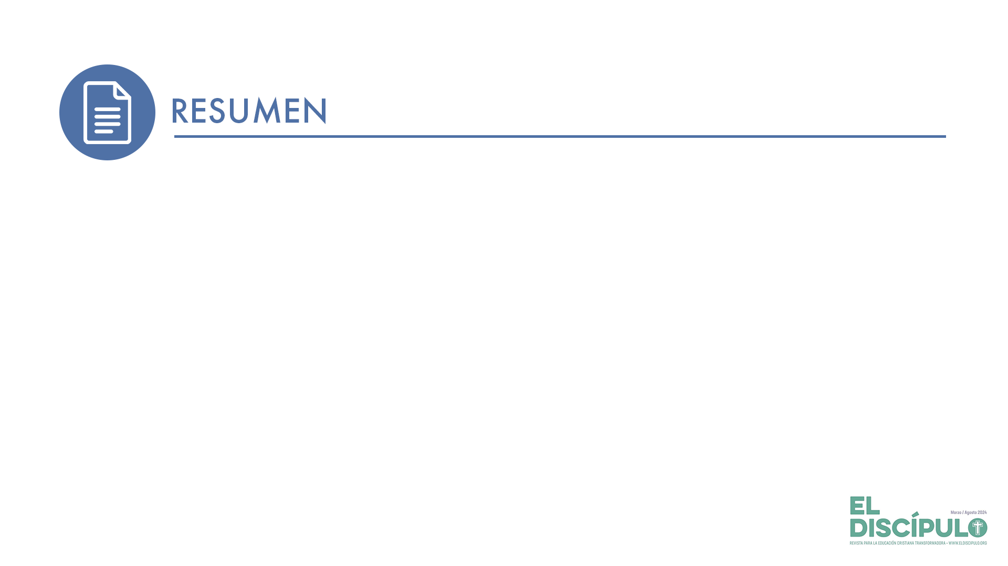
El regreso de los judíos a Jerusalén, luego de su cautiverio en Babilonia, es la expresión de la voluntad de Dios conforme a su plan salvífico para este pueblo y también para toda la humanidad. Porque nuestro Dios, como Señor de la historia, se revela en el acontecer de los pueblos como soberano, siempre con su mirada hacia el futuro, en su tiempo, donde establecerá su reino permanente.
Israel, como pueblo escogido por Dios según los relatos bíblicos en el Antiguo Testamento, es un eslabón en ese devenir divino, y por ende Dios interviene en su historia para cumplir sus propósitos. Al instalarse en Jerusalén, un grupo importante de hebreos inicia la reconstrucción del templo y del altar que en otrora fue el símbolo de la grandeza de ese pueblo, y centro de su gobierno y de su vida religiosa. Su regreso, gracias al mandato de Ciro, rey persa, vocacionado por Dios, significa recobrar su identidad, es decir, su cultura, su fe religiosa (su culto y rituales de antaño), todo dentro de la recuperación de su altar, el que llevaba las huellas del rey David. Ahora podían adorar a Dios en el lugar designado por él. Este pueblo, entonces, liberado, puede afirmar su carácter nacional en función de organizarse bajo los criterios religiosos demandados por Dios.

Slide 10
Recobrar el altar y ver cómo se levantaban los cimientos del templo produce en ellos alegría, entusiasmo y vitalidad, porque volvieron a ser pueblo, con sus rasgos políticos y religiosos, de manera formal, no como les acontecía en la diáspora. La recuperación de aquellos lugares, incluyendo el altar, era un testimonio público que proclamaba en aquellos tiempos que Dios no los había olvidado. Es entonces un anuncio de salvación gracias a la intervención de Dios.
Hoy construimos templos y levantamos altares, mas en nuestra visión desde la vocación salvífica universal de Cristo ese evento tiene serias consecuencias pastorales y proféticas. El templo y el altar están allí donde el pueblo clama por justicia, solidaridad, transparencia y esperanza. Donde en el camino yace un herido y un samaritano se detiene para socorrerlo, allí está el templo y sobre todo el altar de Dios. Allí también se rinde culto al Señor.

Slide 11
El altar, simbólicamente hablando, no es un fetiche, ni un lugar para seres religiosamente escogidos: el altar está allí donde el Señor llama para servir, en un ministerio centrado en una evangelización integral que concretiza la voluntad amorosa de Dios (Mt 25.37-43). Allí, en el corazón del que sirve, «el fuego de Dios se enciende», como cantamos con frecuencia, allí también se establece el trono de Dios en medio de una alabanza con sentido diaconal, allí el Hijo de Dios recibe toda la gloria, la honra y el honor, allí adoramos a Dios al ver la alegría de quien recibe la ofrenda de nuestra entrega solidaria.
El altar está allí donde caminamos la milla extra para perdonar y así reunirnos con el que estaba entonces lejos de nosotros y como secuela de nuestro amor a Dios nos reunimos con él o ella (Ef 2.14). El altar está allí donde cada día que nos reunimos en el templo estrechamos la mano del hermano(a), le miramos a los ojos y le decimos: «Dios te bendiga». Sencillo, ¿verdad?, ¡más sencillo y humilde es el Cristo que nació en Belén, siendo Dios encarnado! El altar del Señor está allí donde celebramos el don espiritual de la diversidad, para no cancelarnos y en función ministerial poder cumplir con el mandato misionero que nos dio el Señor como miembros de su Cuerpo que es la Iglesia (1 Co 12). Precisa levantar un altar para el Señor, uno donde la primera ofrenda seamos todos, inclinados nuestros rostros ante el Señor que nos recibe con su amor insondable (Sal 51.7; 2 Cr 7.14). El altar está allí donde reconocemos que no somos igual a Dios sino la expresión de su amor que nos perdona y une en vocación fraternal para que el mundo crea que Cristo vino de Dios en beneficio de todos (Jn 17.21). ¡Qué así nos ayude Dios!

Slide 12
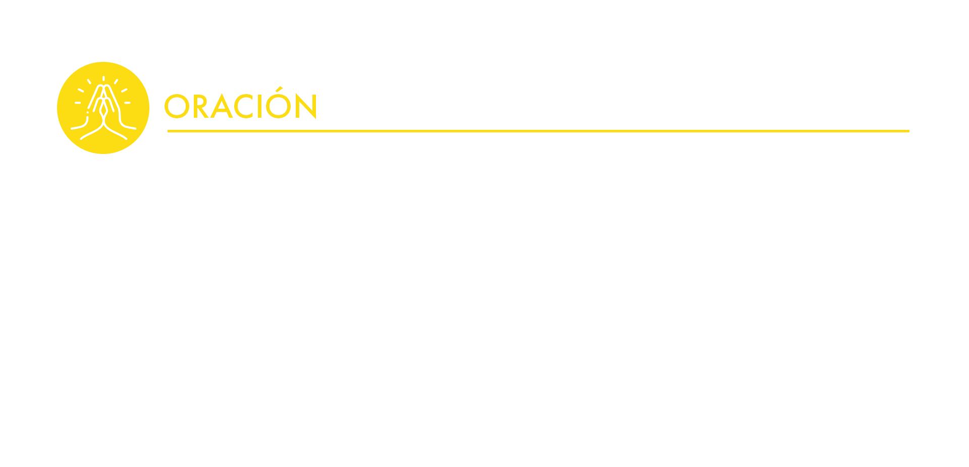
¡Oh Señor, Salvador nuestro y Creador del cielo y de la tierra! Ten misericordia de nosotros y perdónanos. Que podamos servirte desde lo más profundo de nuestros corazones. Llévanos para rendir culto, honor y pleitesía donde un pueblo clama por justicia, solidaridad y amor. Porque entonces allí erigimos tu templo y el altar en el cual, sirviendo a los demás, te adoramos. Porque allí está tu trono, donde todos podemos compartir la gloria y la santidad del Dios que no hace acepción de personas. ¡Ven Jesús y toma tu lugar en nuestras vidas! Amén.

